Slide 1



4 клас
Трагедыя беларускага народа
ў гады Вялікай Айчыннай вайны
(па матэрыялах расследавання
Генеральнай пракуратуры Рэспублікі Беларусь)
1

Slide 2
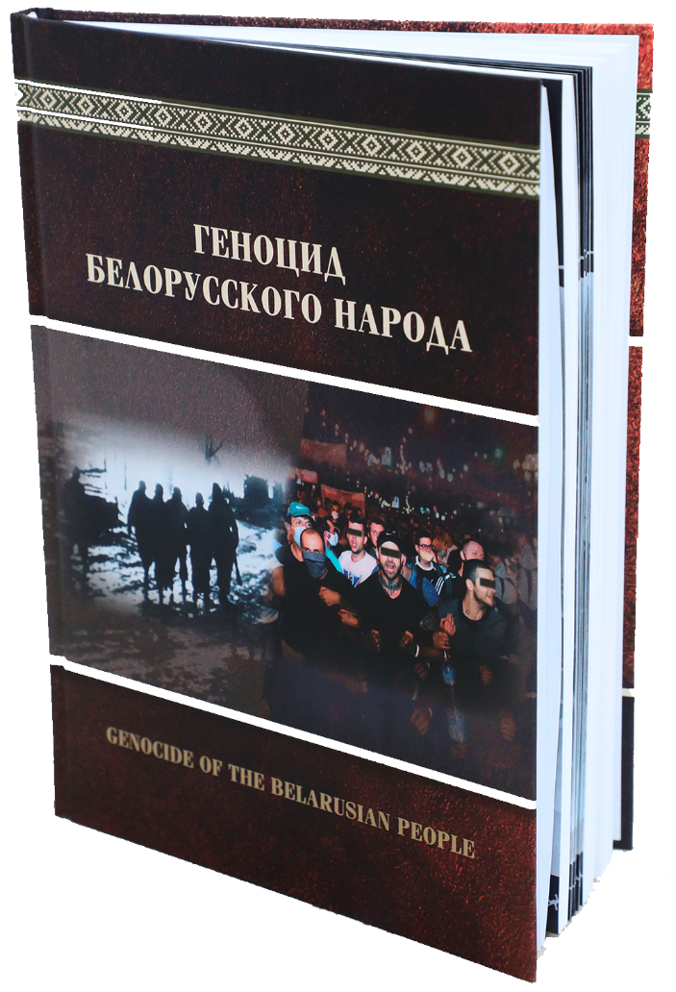
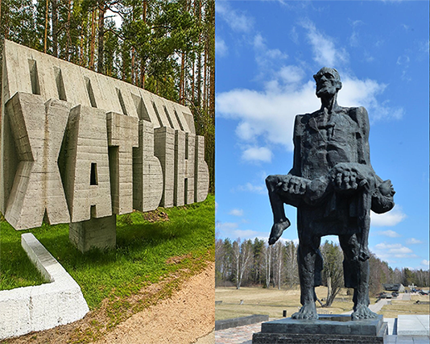
Мемарыяльны комплекс «Хатынь» – месца памяці беларускага народа аб трагічных падзеях Вялікай Айчыннай вайны
Генеральнай пракуратурай Рэспублікі Беларусь у ходзе расследавання крымінальнай справы аб генацыдзе беларускага народа ў гады Вялікай Айчыннай вайны і пасляваенны перыяд устаноўлена, што колькасць знішчаных разам з жыхарамі і не адноўленых пасля вайны вёсак – не меньш 290.
2

Slide 3
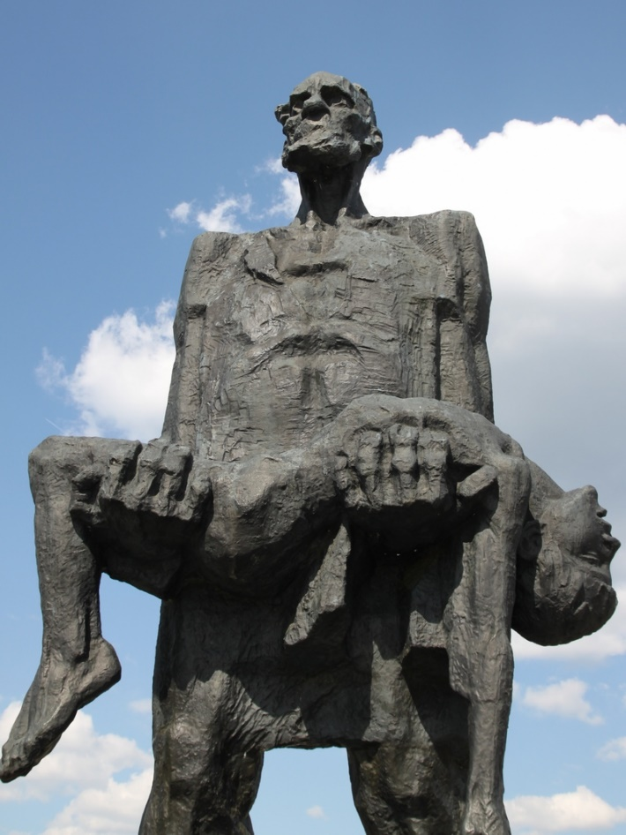
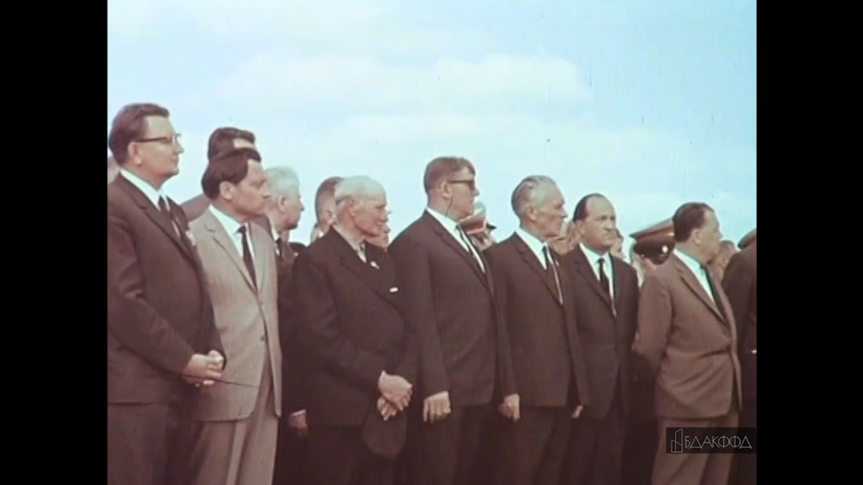
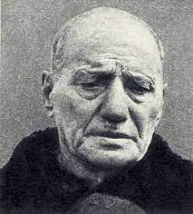
Успаміны сведкаў гістарычных падзей
З дарослых жыхароў вёскі Хатынь выжыў толькі 56-гадовы вясковы каваль Іосіф Камінскі.
Ён вельмі абгарэў, быў паранены, страціў прытомнасць і прыйшоў у сябе позна ноччу. Іосіфу Камінскаму прыйшлося перажыць яшчэ адзін цяжкі ўдар: сярод загінулых аднасяльчан ён знайшоў свайго сына Адама. Хлопчык быў смяротна паранены ў жывот, атрымаў моцныя апёкі.
Пазнаёмцеся
з расказам Іосіфа Камінскага аб Хатынскай трагедыі.
3

Slide 4
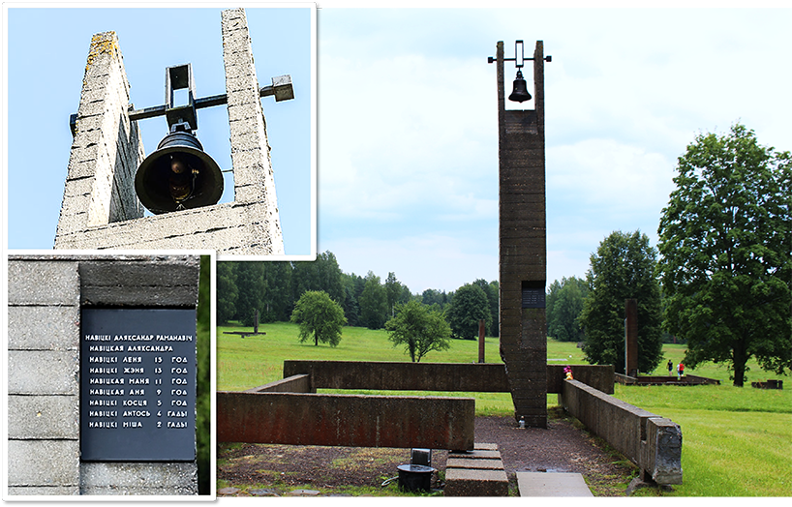
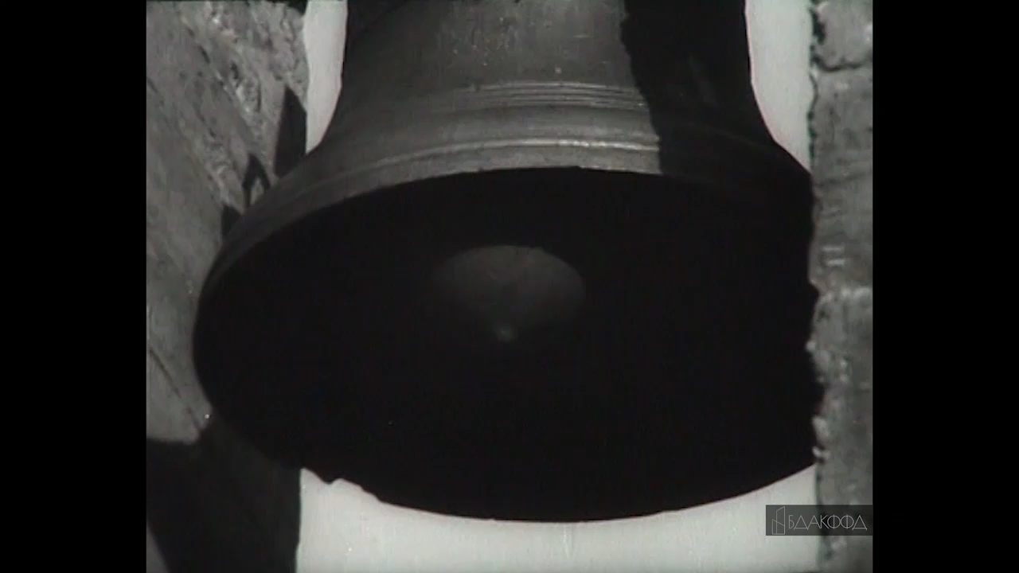
Мемарыяльны комплекс «Хатынь» – месца памяці беларускага народа аб трагічных падзеях Вялікай Айчыннай вайны
Пазнаёмцеся з гісторыямі дзяцей, якія змаглі выратавацца ў Хатыні.
4

Slide 5
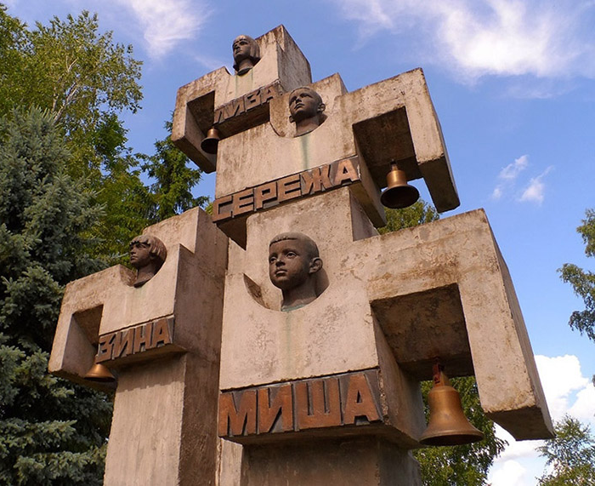
Трагічны лёс дзяцей бацькі Міная
Іх вядуць па жытняй сцяжынцы.
Чатырох. Пад канвоем. З дому.
Чатырнаццаць - старэйшай дзяўчынцы,
Тры гады хлапчуку малому…
Іх салдат да сцяны прыстаўляе.
Цэліць кат у льняныя галовы,
Пачынае з сына Міная.
Стрэл. Упаў хлапчук трохгадовы...
Кат ізноў пісталет узнімае...
На сцяне - заложнікаў цені...
Вось і ўсё. Перад бацькам Мінаем
Станьце, усе бацькі, на калені!
«Балада аб чатырох заложніках».
Аркадзь Куляшоў, 1942 г.
Старэйшая дачка Ліза змагла тайна перадаць бацьку запіску: «Тата, за нас не хвалюйся, нікога не слухай, да немцаў не ідзі. Калі цябе заб’юць, то мы бяссільныя і за цябе не адпомсцім. А калі нас заб’юць, тата, то ты за нас адпомсціш».
У памяць аб загінулых дзецях у двары сярэдняй школы ў Суражы ўстаноўлены помнік.
5

Slide 6
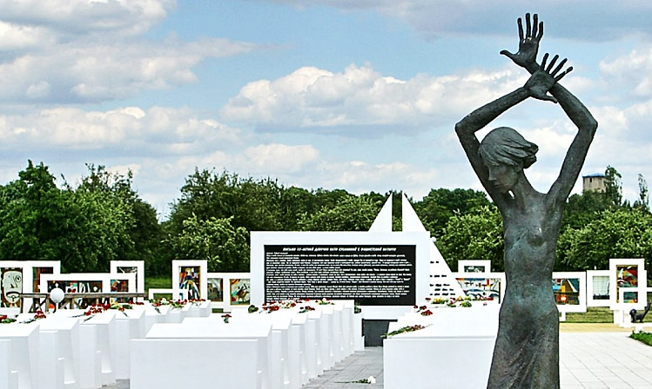
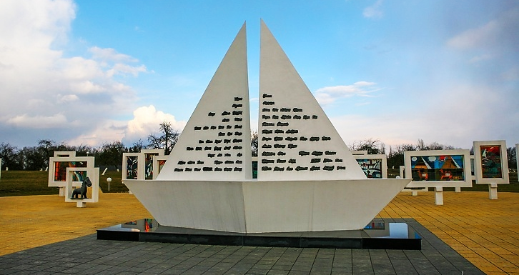
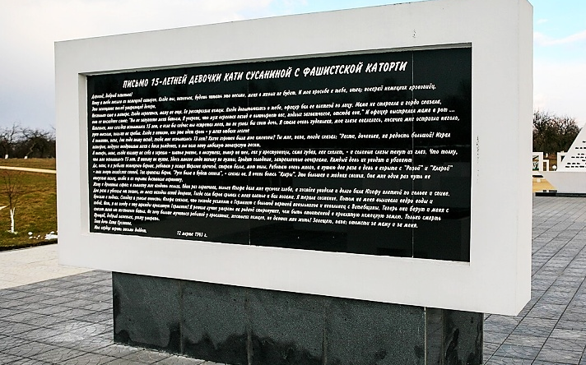
Мемарыяльны комплекс «Дзецям – ахвярам вайны»
(Гомельская вобласць)
Першы на Еўрапейскім кантыненце мемарыяльны комплекс, прысвечаны дзецям - ахвярам вайны.
6

Slide 7
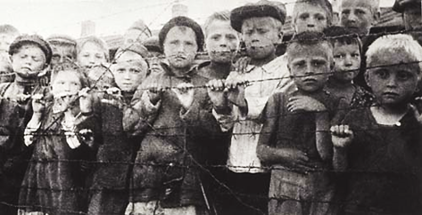
Дзеці - вязні нацысцкага канцэнтрацыйнага лагера Саласпілс напярэдадні вызвалення войскамі Чырвонай Арміі
З ліста 15-гадовай Каці Сусанінай свайму бацьку:
«Дарагі, добры татулька! Пішу я табе ліст з нямецкай няволі. Татулька, мне сёння споўнілася 15 гадоў, і калі б цяпер ты сустрэў мяне, то не пазнаў бы сваю дачку. Я стала надзвычай худзенькая, мае вочы ўваліліся, косачкі мне абстрыглі нагала, рукі высахлі, падобныя да грабель. Я … працую … прачкай, мыю бялізну, мыю падлогі. Працую вельмі шмат, а ем двойчы ў дзень у карыце з Розай і Кларай — так завуць гаспадарскіх свіней. …Я вельмі баюся Клары. Гэта вялікая і прагная свіння. Яна мне адзін раз ледзь не адкусіла палец, калі я з карыта даставала бульбу. Два разы я ўцякала ад гаспадароў… Толькі смерць выратуе мяне ад жорсткага біцця. …Бывай, добры татулька, іду паміраць».
7

